Slide 1
DESENVOLVER ALGORITMOS UTILIZANDO LÓGICA DE PROGRAMAÇÃO
EDNEI P. DE MELO,
Instrutor de Informática & Tecnologia,
Site: https://www.darkstar.eti.br/.

Slide 2
ALGORITMOS & LÓGICA DE PROGRAMAÇÃO
INDICADORES DA UC:
 | 01 | 02 | 03 | 04 | 05 | 06 | 07 | 08 | 09 | 10 | 11 | 12
Seleciona conceitos da lógica de programação conforme o cenário proposto para a solução. | X | X | X | X | X | X | X | X | X | X | X | X
Utiliza estruturas de controle pertinentes conforme a construção de algoritmos. |  |  |  | X | X | X | X | X | X | X | X | X
Desenvolve vetores e matrizes conforme a necessidade da solução. |  |  |  |  |  |  |  | X |  | X
Testar os algoritmos desenvolvidos de acordo com o cenário proposto. | X | X | X | X | X | X | X | X | X | X | X | X

Slide 3
ALGORITMOS & LÓGICA DE PROGRAMAÇÃO
PROGRAMADOR FULL-STACK
Estudo de caso
“A empresa de Tecnologia JWC atua na área de desenvolvimento de aplicações web, atendendo diversos clientes de médio e grande porte. Sua sede está localizada no centro do Rio de Janeiro, com 30 colaboradores na área administrativa e 20 colaboradores na equipe de desenvolvimento, composta por diversos perfis. Com a pandemia, a empresa recebeu uma grande demanda, principalmente na área de educação. Com esse crescimento, o diretor identificou a necessidade de contratar novos programadores Full Stack.Quando recebeu a demanda de contratação, o departamento de Recursos Humanos propôs que o processo fosse feito em algumas etapas, nas quais os candidatos receberam diversos desafios. Conforme a entrega de cada desafio, eles avançam para as etapas seguintes.”
O RH então, publicou a seguinte vaga: “Buscamos pessoas desenvolvedoras de software que sejam curiosas, ágeis, inovadoras, apaixonadas por tecnologia e que buscam por uma melhoria contínua. É importante ter motivação para enfrentar desafios, proatividade e foco em criar experiências incríveis, em forma de software, para os nossos clientes.” Você está pronto para assumir esta vaga?

Slide 4
VETORES: LISTAS E TUPLAS

Slide 5
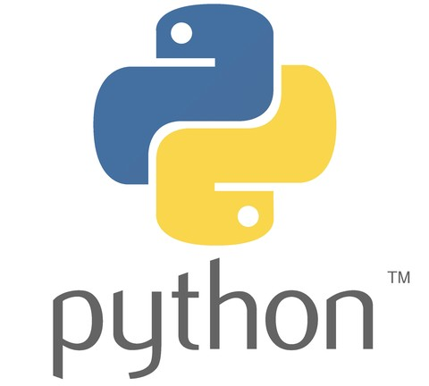
ALGORITMOS & LÓGICA DE PROGRAMAÇÃO
VISÃO GERAL
Um vetor (ou arranjo) é uma estrutura de dados que tem como principal particularidade, armazenar um conjunto de valores em série e que podem ser acessados através de um indexador. Este por sua vez, é um número inteiro que informa a posição (ordem) em que estas variáveis se encontram (a partir de 0).
Em Python, as listas e as tuplas são os principais tipos de variáveis que são utilizadas para a declaração de estruturas de dados sequenciais. Embora sejam bem similares, elas possuem uma diferença fundamental, que impactam na sua aplicação…

Slide 6
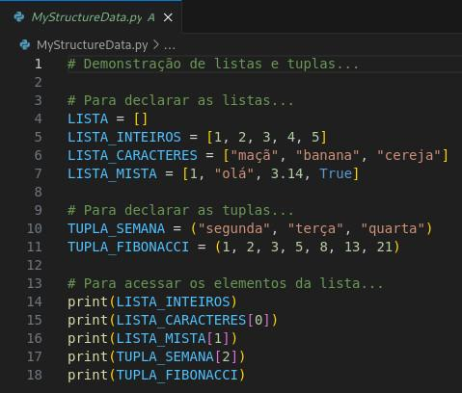
ALGORITMOS & LÓGICA DE PROGRAMAÇÃO
MUTABILIDADE…
As listas são estruturas de dados mutáveis (que podem ser modificadas) e por isto, possuem diversos métodos e funções nativas do Python para serem manipuladas; já as tuplas, estas se diferenciam por serem imutáveis, o que reduz de forma considerável, as possibilidades de uso e manipulação (muitas operações só podem ser feitas em listas, mas não em tuplas). No entanto, a imutabilidade das tuplas a tornam ideais para a sua aplicação em determinados cenários.
Em Python, as listas são declaradas através do uso de colchetes, ao passo que as tuplas são declaradas com a utilização de parêntesis.

Slide 7
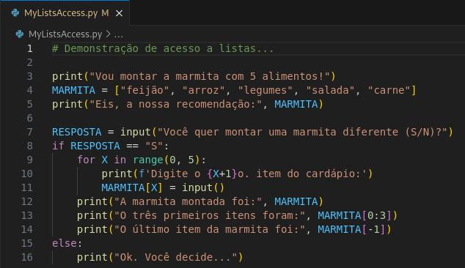
ALGORITMOS & LÓGICA DE PROGRAMAÇÃO
ESTRUTURAS DE REPETIÇÃO…
Para acessar as variáveis de uma lista ou tupla, podemos empregar as estruturas de repetição while/else e for/range, sendo esta última mais adequada para isto. Já para exibir apenas algumas variáveis que fazem parte da lista, podemos usar slices.
list[start:stop:step]
Eis, alguns exemplos básicos…
print(MARMITA[:])
print(MARMITA[2:3])
print(MARMITA[0:4:2])
print(MARMITA[-3:-1])

Slide 8
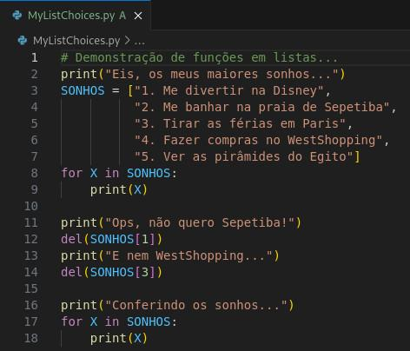
ALGORITMOS & LÓGICA DE PROGRAMAÇÃO
FUNÇÕES & MÉTODOS
As listas podem (e devem) ser manipuladas por funções e métodos, os quais nos permitem realizar diversas operações. A diferença entre elas está no fato de que as funções são blocos de código reutilizáveis, que são projetado para realizar uma tarefa específica. Já os métodos, são funções específicas associadas a objetos (veremos isto mais à frente). Embora tenham as suas particularidades e sintaxes diferentes, ambas fazem basicamente a mesma coisa.
Python por natureza, é uma linguagem de programação orientada a objetos, embora também suporte outras abordagens! ;-)

Slide 9
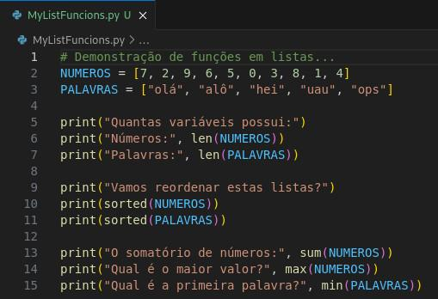
ALGORITMOS & LÓGICA DE PROGRAMAÇÃO
FUNÇÕES & MÉTODOS…
Existem várias funções que podem ser usadas para manipular as listas. Eis, algumas das mais empregadas…
len(): retorna a quantidade de elementos existentes.
max(): retorna o maior valor de um conjunto de elementos.
min(): retorna o menor valor de um conjunto de elementos.
sorted(): reordena os elementos presentes em ordem crescente.
sum(): retorna o somatório de todos os elementos.
Experimentem o exemplo ao lado…

Slide 10
ALGORITMOS & LÓGICA DE PROGRAMAÇÃO
FUNÇÕES & MÉTODOS…
Também temos vários métodos que podem ser usadas para manipular as listas:
append(): adiciona uma variável no final da lista.
clear(): remove todas as variáveis de uma lista.
copy(): copia as variáveis de uma lista para outra.
count(): contabiliza a existência de uma variável na lista.
extends(): adiciona as variáveis de uma lista em outra lista.
index(): informa a posição de uma variável em uma lista.
insert(): insere uma variável em uma lista numa determinada posição.
pop(): remove uma variável de uma lista com base na posição definida.
remove(): remove uma variável de uma lista a partir do seu valor.
reverse(): inverte a posição das variáveis de uma lista.
sort(): ordena as variáveis de uma lista em ordem alfabética.
No slide a seguir, mais códigos para testar…

Slide 11
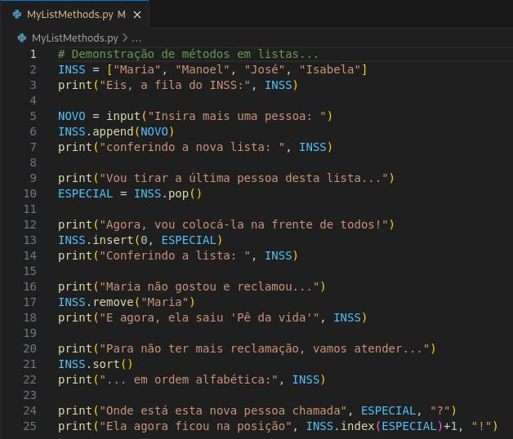
ALGORITMOS & LÓGICA DE PROGRAMAÇÃO
FUNÇÕES & MÉTODOS…
Por ora, iremos nos preocupar em utilizar somente as funções e métodos essenciais para as novas necessidades, que por sua vez se limitam a compreender os princípios básicos de introdução a lógica de programação e algoritmos. Mais à frente, teremos uma nova unidade curricular (UC) intitulada "Desenvolver Aplicações Back-end para Web com Python", na qual teremos mais oportunidades para se aprofundar nos recursos oferecidos pela linguagem de programação Python… ;-)

Slide 12
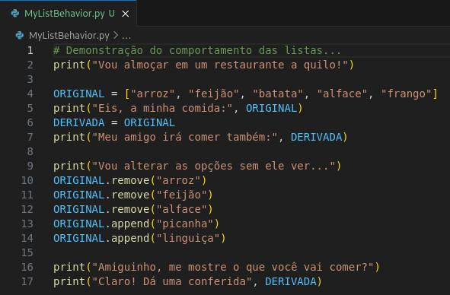
ALGORITMOS & LÓGICA DE PROGRAMAÇÃO
COMPORTAMENTO…
Embora as listas sejam estruturas mais complexas que as tradicionais variáveis, elas não se comportam como variáveis, caso tenhamos que realizar determinadas operações. Por exemplo, não podemos atribuir o conteúdo de uma determinada lista para outra lista, tal como fazemos com as variáveis através do uso do sinal de atribuição ("="). Porém, podemos realizar várias operações nas listas, através do uso de funções e métodos.
Experimente executar o código ao lado e tirem as suas próprias conclusões…

Slide 13
ALGORITMOS & LÓGICA DE PROGRAMAÇÃO
ATIVIDADES…
"Construa um programa que verifique a quantidade de acertos de uma prova com cinco questões, sabendo que serão fornecidos pelo usuário as letras assinaladas em cada questão. Para isso será criado uma lista chamada GABARITO com as seguintes respostas: B, C, A, E, D.
Construa um programa que receba a escalação dos 11 jogadores titulares que irão iniciar uma partida, registrando seus nomes e o número da camisa, além de imprimir a lista após a sua digitação. Durante o intervalo do jogo, ofereça ao técnico a opção de realizar a substituição de 3 jogadores, exibindo a lista atualizada com os respectivos nomes e números.
Construa um programa que permita a criação de uma lista de afazeres, totalizando a descrição de 5 tarefas diferentes. A seguir, o programa irá perguntar se a primeira tarefa já foi executada. Se sim, o programa deverá excluí-la, além de dar a opção de cadastrar uma nova tarefa."
Fica a critério do estudante definir o nome dos arquivos que serão armazenados na base de arquivos do projeto. Após concluir as atividades, não esqueçam de adicioná-los no índice do projeto pelo Git, realizar o commit e por fim, sincronizar com o repositório remoto do GitHub.

Slide 14
FIM…

